Slide 1
Audit Carrefour
Magasin: Riadh Sousse
Mme SLAIMI Samah
10 Mai 2017

Slide 2
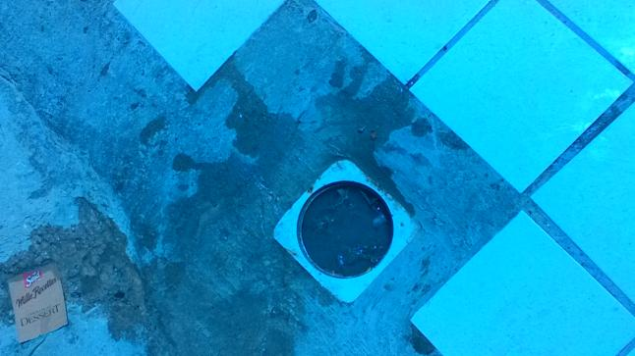
Quai de réception : égout non protégé
Le siphons est bouché

Slide 3
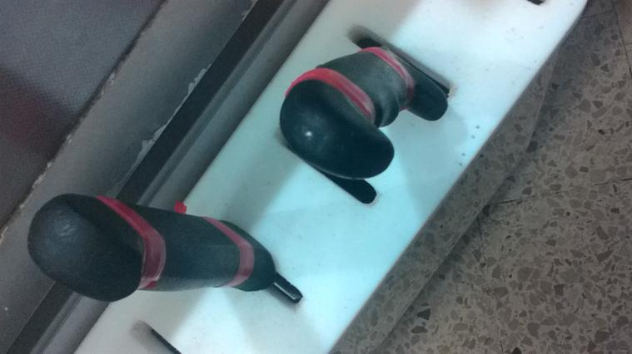
Traiteur : Le code couleur est effectué par un adhésif de couleurs différents qui ne permet pas un nettoyage optimal de la manche du couteau.

Slide 4
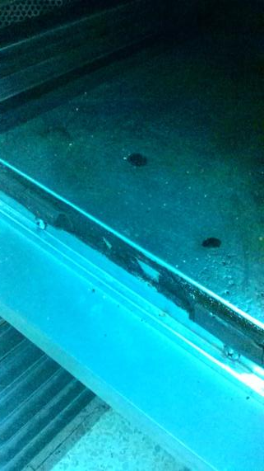
Traiteur : La jointure du four est usée

Slide 5
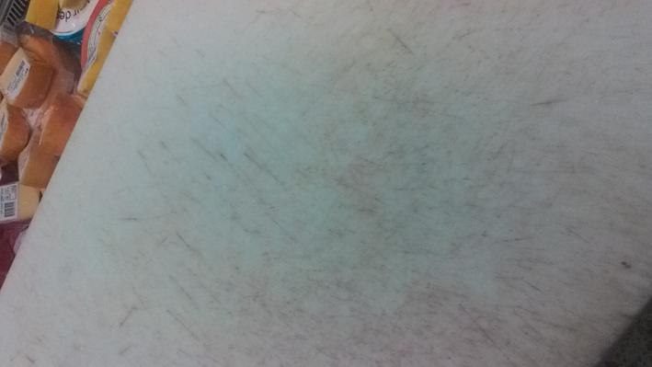
Fromagerie : Les planches de découpe manquaient de propreté, les fissures retiennent les souillures et le nettoyage est difficile à ce niveau. Un rabotage ou un changement des planches est recommandé.

Slide 6
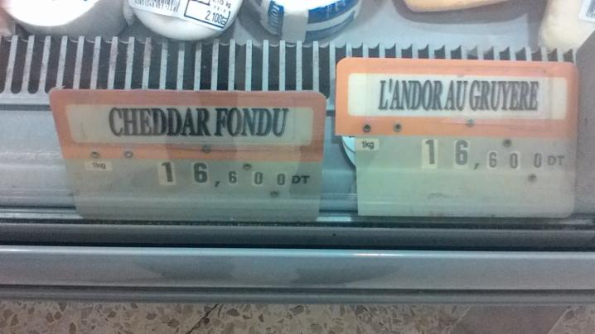
Fromagerie : Les portes étiquettes sont usées

Slide 7
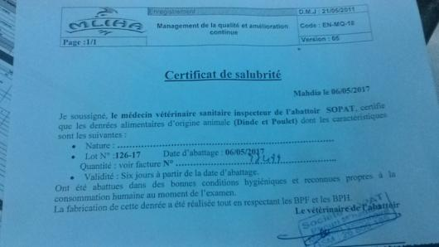
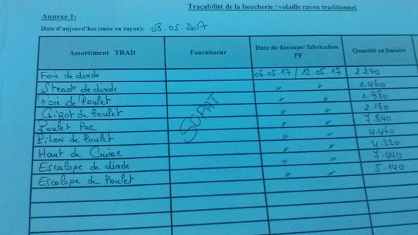
Boucherie : La durée de vie enregistrée sur fiche de traçabilité des assortiments TRAD du fournisseur SOPAT est de 7 jours (différente de celle du fournisseur)

Slide 8
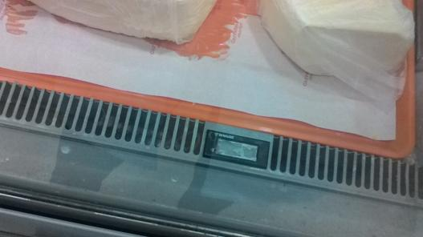
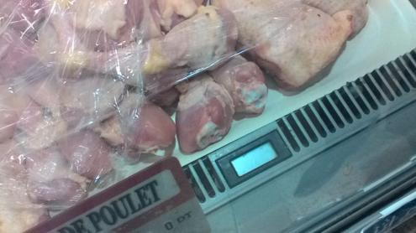
Boucherie – fromagerie : Les afficheurs du meuble d'exposition de fromagerie et charcuterie ne sont pas fonctionnels

Slide 9

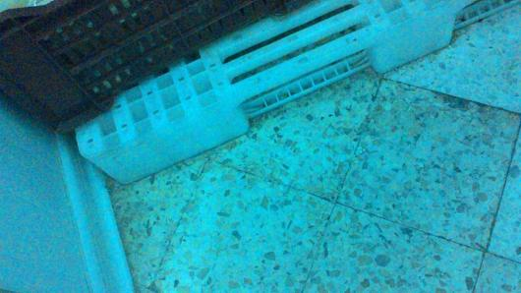
Pâtisserie – boulangerie : Le carrelage du sol est écaillé, le nettoyage à ce niveau est difficile

Slide 10
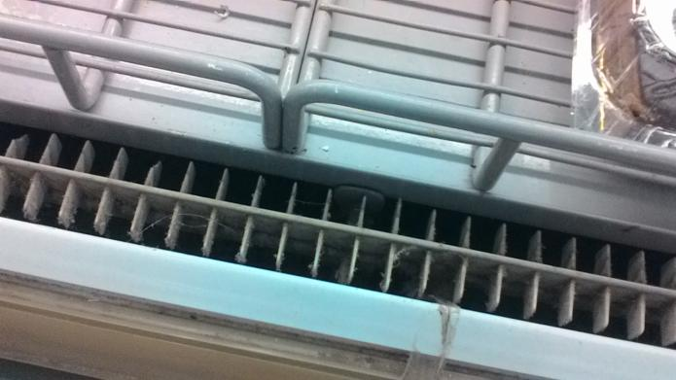
Pâtisserie – boulangerie : Le grill d'aération du meuble d'exposition n'était pas propre

Slide 11
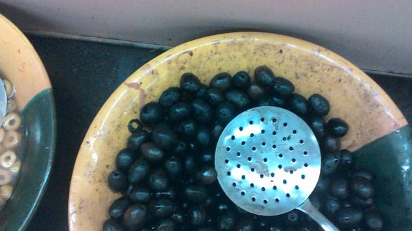
Olives et condiments : Les soupières de présentation des olives et condiments n'étaient pas propres. Renforcer le nettoyage à ce niveau

Slide 12
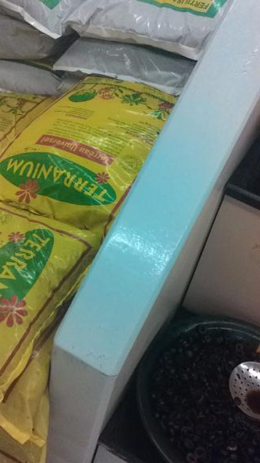
Olives et condiments : L'emplacement du terreau à côté du stand des olives et condiments favorise une contamination croisée

Slide 13
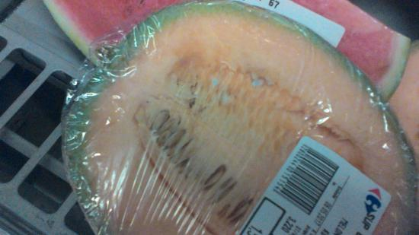
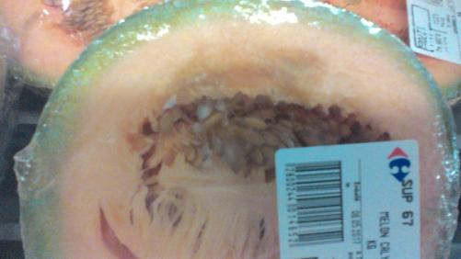
Fruits et légumes : Les tranches de melon exposés au niveau du meuble 4ème gamme sont moisis

Slide 14
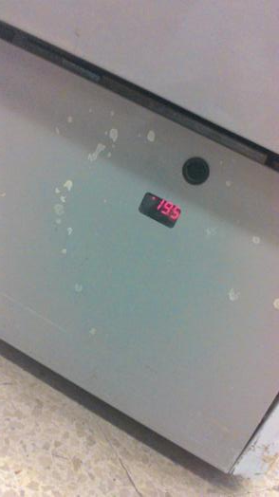
Fruits et légumes :
Température du meuble 4ème gamme
mesurée : +19,1°C
affichée : +19,4°C

Slide 15
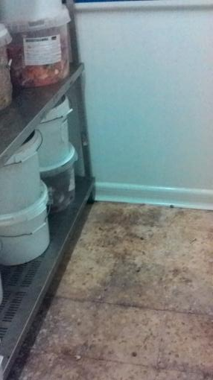
Chambre froide olives et condiments :
Le carrelage du sol est usé, le nettoyage à ce niveau est difficile

Slide 16
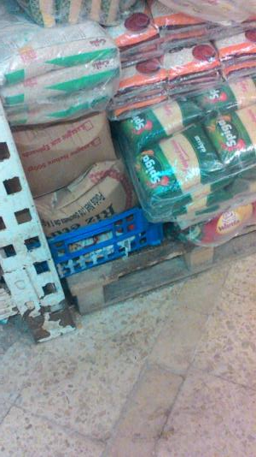
Réserve PGC : Présence de produits retour (pâtes) stockés à côté des produits conformes

Slide 17
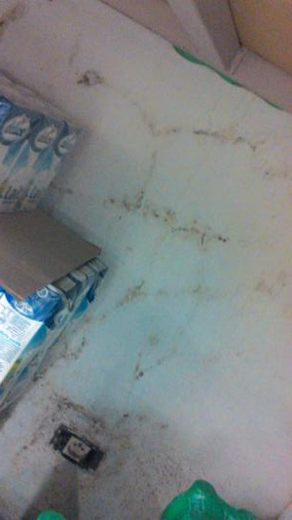
PGC : Présence de traces d'humidité sur le mur au niveau du rayon des produits laitiers

Slide 18
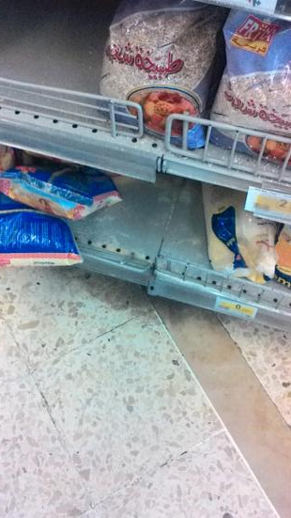
PGC : le linéaire des produits (farine, semoule,…) manquait de propreté

Slide 19
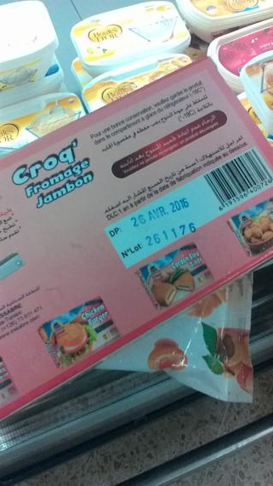
Linéaire des produits surgelés : Présence de produit périmé :
- Produit surgelé "Croq' fromage jambon" DLC 26/04/2017

Slide 20
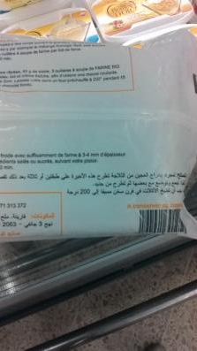
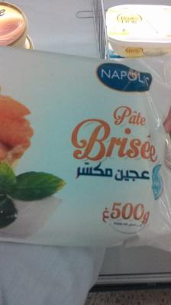
PLS : Présence d'un produit "Pâte brisée" sans date de fabrication et date limite de consommation

Slide 21
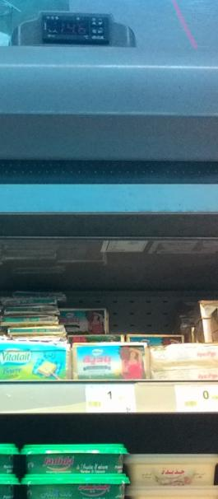
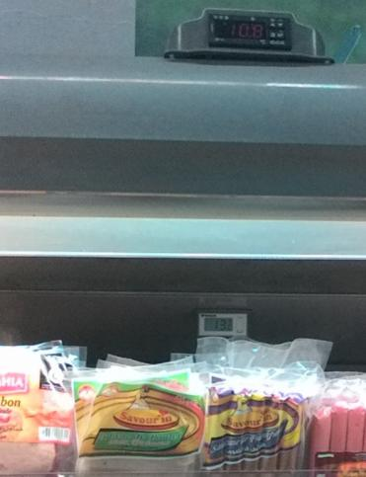
PLS : Température du meuble d'exposition des charcuterie et produits laitiers élevés :
mesurée : +13,2°C
affichée : +14,6°C

Slide 22
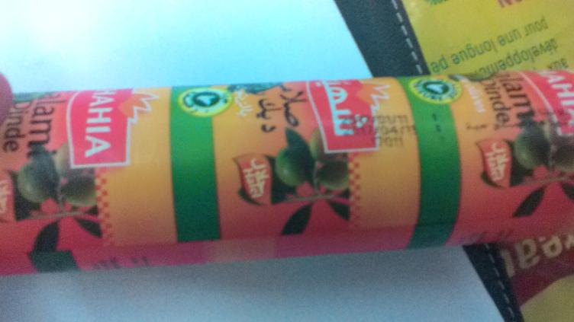
PLS : Présence de produits périmés :
- 4 boudins de "salami de dinde Chahia" DLC 11/04/2017, 01/05/2017

Slide 23
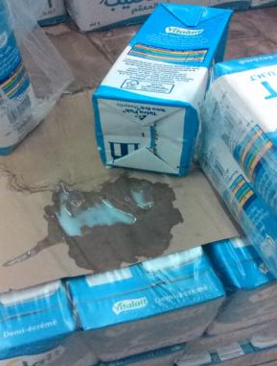
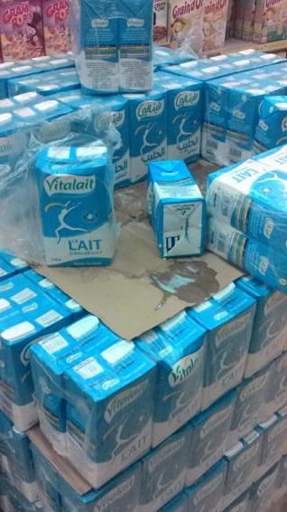
PLS : La palette des paquets de lait manquait de propreté

Slide 24
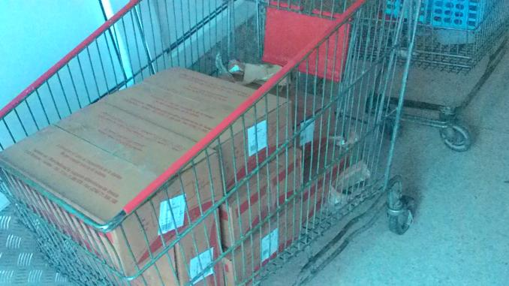
Des produits du rayon PLS sont stockés dans un chariot client au couloir

Slide 25
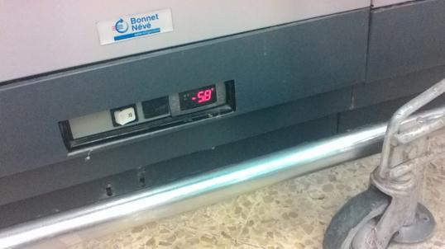
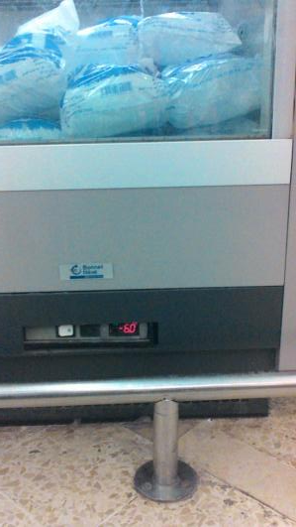
La température des meubles des produits surgelés étaient (-6°C, -5.8°C) pendant 45min

Slide 26
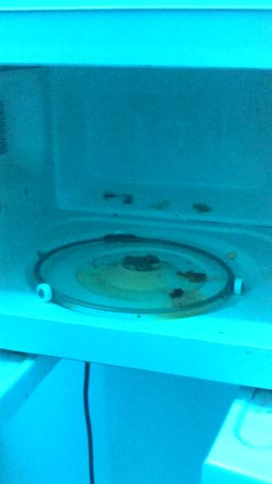
Salle de repos : Absence du plateau du microonde, les parties internes sont rouillées

